Slide 1
ĐỒ ÁN THỰC TẬP TỐT NGHIỆP
XÂY DỰNG WEBSITE BÁN SÁCH
Phạm Hồng Nghĩa
Nguyễn Hồ Duy Quý
Nguyễn Gia Vinh
Vongsavath Visith
NHÓM 4 :

Slide 2
NỘI DUNG
Giới thiệu đồ án
Các chức năng chính của website
Xây dựng cơ sở dữ liệu
Chương trình demo

Slide 3


GIỚI THIỆU ĐỒ ÁN
Diễn đàn mạng xã hội
Báo điện tử
MẠNG VÀ TRUYỀN THÔNG
Shopping online
Quảng cáo
MẠNG VÀ TRUYỀN THÔNG

Slide 4

GIỚI THIỆU ĐỒ ÁN
SHOPPING ONLINE

Slide 5

GIỚI THIỆU ĐỒ ÁN

Slide 6





GIỚI THIỆU ĐỒ ÁN

Slide 7

CÁC CHỨC NĂNG CHÍNH CỦA WEBSITE
04
01
Thêm giỏ hàng
Đăng nhập/ đăng ký
05
02
Tìm kiếm sản phẩm
Hiển thị sản phẩm
06
03
Hỗ trợ
Đặt hàng

Slide 8
CÁC CHỨC NĂNG CHÍNH CỦA WEBSITE
01
Quản lý sản phẩm
02
Quản lý hóa đơn
03
Quản lý khách hàng

Slide 9
WEBSITE BÁN HÀNG
Quản lý khách hàng
Quản lý sản phẩm
Quản lý đơn hàng
Tìm kiếm sản phẩm
Hỗ trợ
Tạo tài khoản
Hiển thị sản phẩm
Thêm đơn hàng
Tìm kiếm theo tên
Điện thoại
Đăng nhập
Cập nhật sản phẩm
Thống kê hóa đơn
Tìm kiếm theo loại
Gửi mail
Thay đổi thông tin
Thêm, xóa sản phẩm
Xuất hóa đơn
Đặt hàng
Giỏ hàng

Slide 10
XÂY DỰNG CƠ SỞ DỮ LIỆU
Xây dựng thực thể
Quan hệ giữa các bảng dữ liệu

Slide 11
XÂY DỰNG CƠ SỞ DỮ LIỆU
KHACHHANG
(tendangnhap, matkhau, hoten, email, sodienthoai, diachi, hinhanh, quyentruycap)
CHITIETSANPHAM
(id, masp, nhacungcap, nhaxuatban, tacgia, hinhthuc, nguoidich, mota, noidung, namxuatban, trongluong, sotrang)
DONHANG
(madh, tendangnhap, masp, hoten, sodienthoai, diachi, tensp, ngaytao, trangthai, giagoc, giamgia, soluong, thanhtien)
SANPHAM
(masp, maloai, tensp, hinhanh, giagoc, giamgia)
GIOHANG
(id, tendangnhap, masp, tensp, hinhanh, giagoc, giamgia, soluong, thanhtien)
DANGKYEMAIL
(id, email)
LOAISANPHAM
(masp, tenloai)
FEEDBACK
(id, tendangnhap, masp, hoten, hinhanh, noidung, ngaydang)
HINHANHSANPHAM
(id, masp, hinhanh)

Slide 12
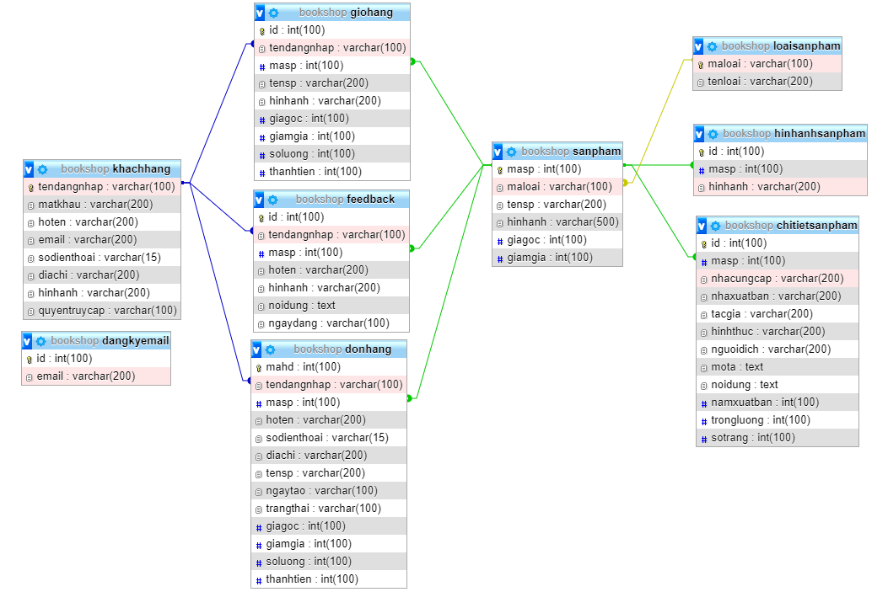

Slide 13

CHƯƠNG TRÌNH DEMO

